Slide 1


The Padding Oracle Attack

Slide 2
01-攻击原理
目 录
目录
02-Hack the Padding Oracle Lab
CONTENTS
03-防范措施

Slide 3
01
攻击原理
The principle of padding oracle

Slide 4
Padding Oracle Attack原理
Padding Oracle Attack使攻击者能够在不知道加密密钥和所使用的密码算法的情况下解密加密数据，方法是向padding oracle发送经过巧妙篡改的密文，并观察其返回的结果。
Padding Oracle Attack还使攻击者能够在不知道用户密钥和密码算法的情况下加密任意明文。
Notes:
ps:简化原理

Slide 5
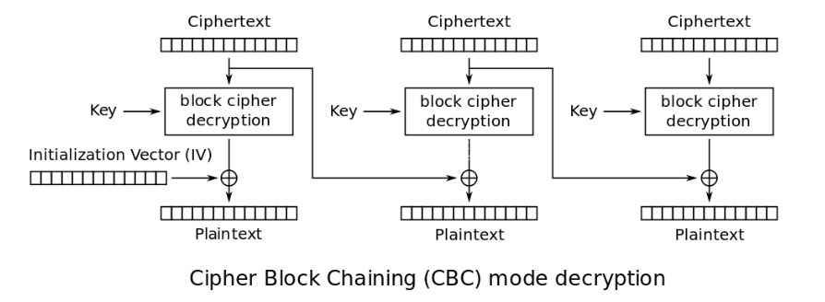
Padding Oracle Attack原理
CBC Mode
Notes:
ps:简化原理

Slide 6
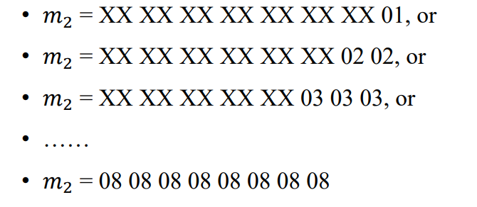
Padding Oracle Attack原理
PKCS#7 padded
Notes:
ps:简化原理

Slide 7
Padding Oracle Attack原理
假设攻击者能够获得密文 ，以及密文对应的IV (初始化向量)
填充正确且包含合法的值，服务器正常返回（200 - OK）。
填充不正确，服务器抛出一个解密异常（500 - Internal Server Error）。
填充正确但解密后得到一个非法的值，服务器显示自定义错误消息（200 - OK）。
Notes:
ps:简化原理

Slide 8
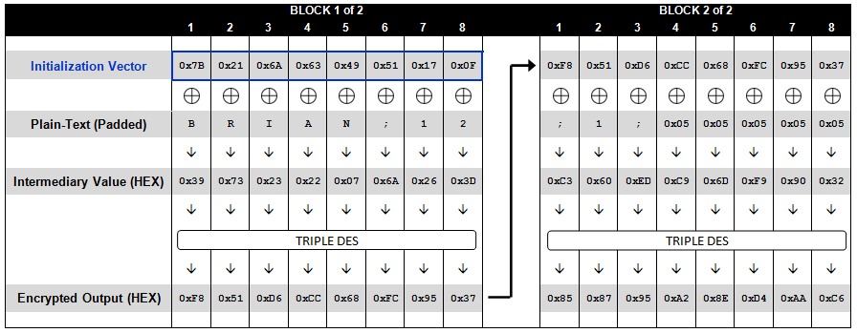
Padding Oracle Attack原理
假设服务器需要加密明文“BRIAN;12;1;”，并将结果发送给攻击者
Notes:
ps:简化原理

Slide 9
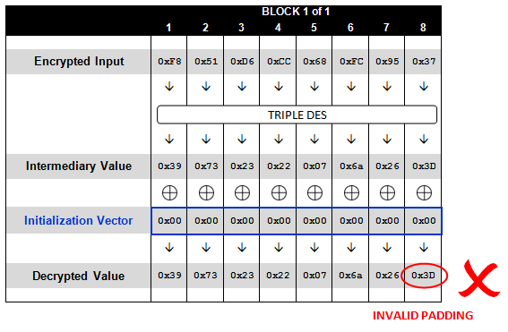
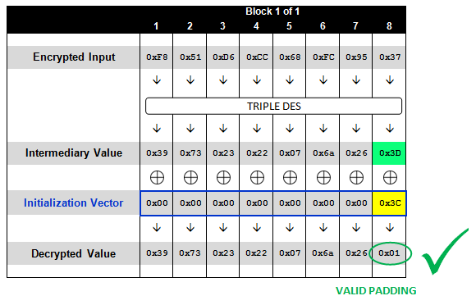
Padding Oracle Attack原理
攻击者首先将IV设置为全0，接下来逐步调整最后一个字节的值，直至返回填充正确，这样攻击者知道了解密中间值的最后一个字节为0x3D
Notes:
ps:简化原理

Slide 10
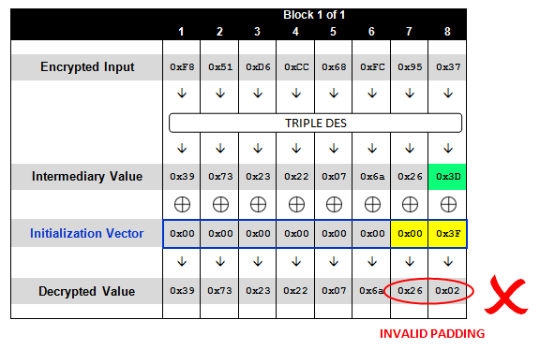
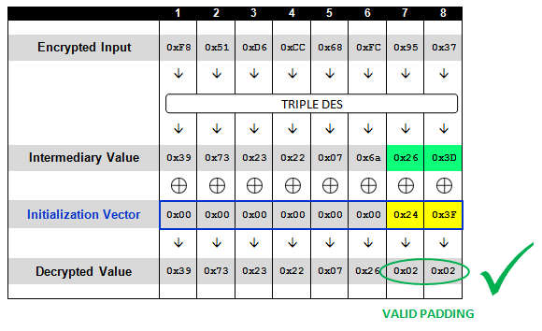
Padding Oracle Attack原理
类似的，攻击者调整最后两个字节的值，使得填充为0x02,这样攻击者知道了解密中间值的第七个字节为0x26
Notes:
ps:简化原理

Slide 11
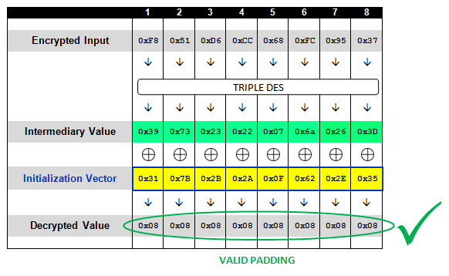
Padding Oracle Attack原理
攻击者逐步调整每一个字节，最后可以恢复出解密中间值的全部字节，由于攻击者已经知道了IV的值，将两者异或可以得到明文。
Notes:
ps:简化原理

Slide 12
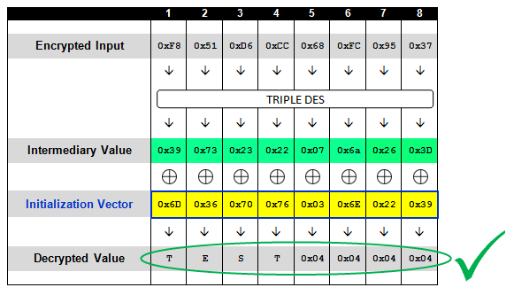
Padding Oracle Attack原理
攻击者也可以通过修改IV的值，构造出自己需要的解密结果。
Notes:
ps:简化原理

Slide 13
02
Hack the Padding Oracle Lab
The main purpose to solve this lab was to share the padding oracle attack technique

Slide 14
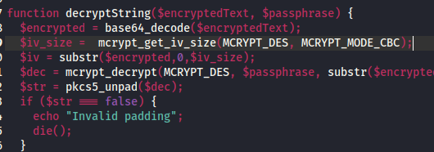
Padding Oracle Attack条件
两个条件
1.攻击者能够获得密文 (ciphertext) ，以及密文对应的IV (初始化向量)
2.攻击者能够触发密文的解密过程，且能够知道密文的解密结果
SJTU
Notes:
我们攻击的登陆网页，我们的加密内容和iv是放在一起的，所以在获取加密内容的同时可以一并得到iv（左图为网页php文件展示）

Slide 15
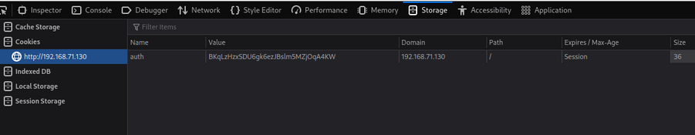
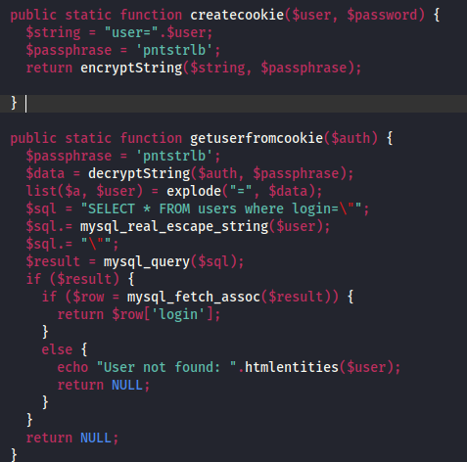
Padding Oracle Attack
auth cookies的获取
当用户成功进行身份验证后，服务器会生成一个身份验证令牌，并将其存储在名为 "auth" 的 Cookie 中。该 Cookie 包含了用户的身份验证凭据或会话标识，以便在后续的请求中进行身份验证和授权。
我们通过对auth cookie的获取，从后端的代码可以看出cookie的生成方法，这给了我们的机会。
SJTU
Notes:
cookie的生成方法是

Slide 16
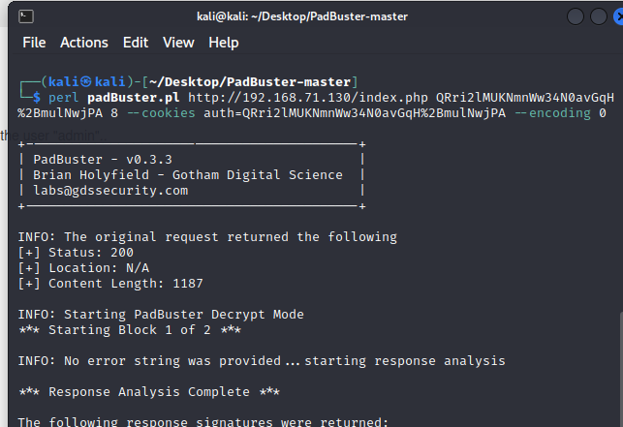
Padding Oracle Attack
通过脚本获取iv
因为我们从之前的php文件可以看出，当返回错误的cookie时服务器会返回“invalid padding”，而生成cookie需要username,也就是说我们如果需要破解iv需要得到username，这里我们使用脚本对username进行破解。
SJTU

Slide 17
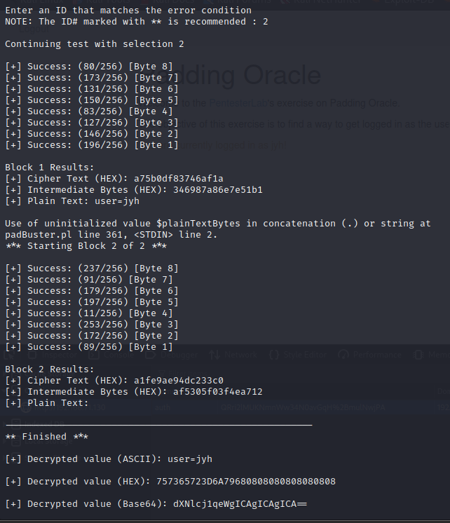
Padding Oracle Attack
破解结果
从左图的结果可以看出，我们成功将用户名破解''user=jyh'',脚本的逻辑其实就是向服务器一直发送cookie，通过不断地尝试username得出结果，到这里我们已经实现了条件一和条件二的所有内容。
SJTU

Slide 18
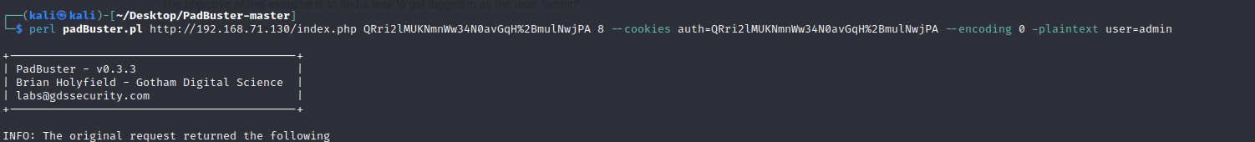
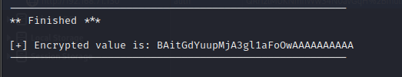
Padding Oracle Attack
将username修改为admin随后生成对应cookies,通过这个cookie去以admin的用户身份去登陆网站，这样来获得更多的权限。
SJTU

Slide 19

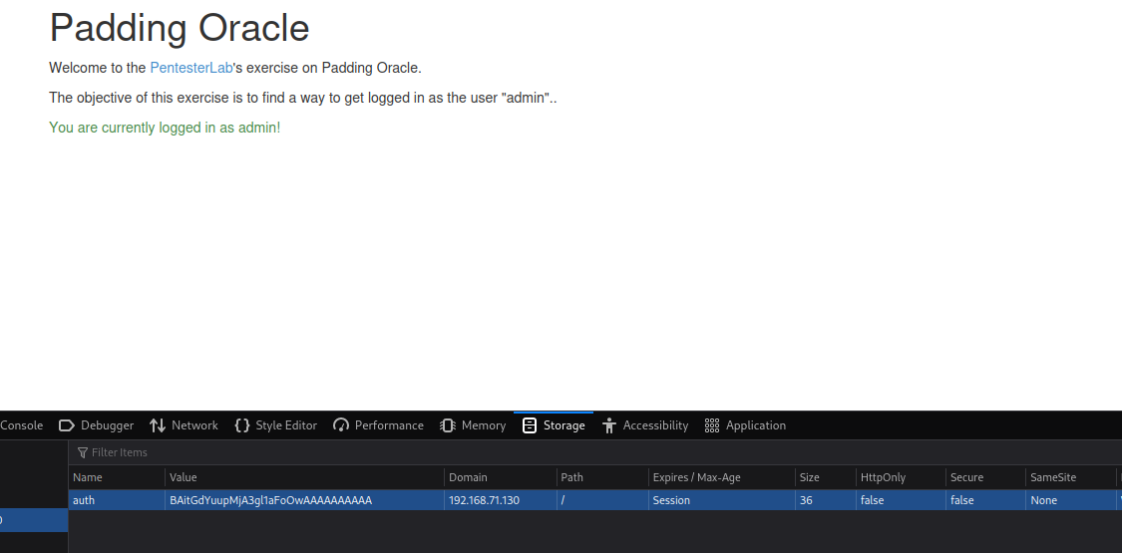
攻击效果展示
这里就是攻击前后的变化，我们看出开始时我们是以jyh的用户身份进行登陆，在修改cookie之后，服务解密得出我们的user为admin,这样就实现了我们admin的身份访问网站。
SJTU

Slide 20
03
防范措施
How to defend padding oracle

Slide 21
防范措施
加密和认证分离：在设计加密方案时，确保加密和认证过程是分开的。使用独立的认证机制，如HMAC（Hash-based Message Authentication Code），来验证密文的完整性。
一致的错误响应：在处理填充验证错误时，始终提供一致的错误响应。不要根据填充验证错误的不同类型返回不同的错误信息，以避免给攻击者提供有关填充的敏感信息。
输入验证和过滤：在处理用户输入时，进行严格的输入验证和过滤，防止恶意输入和攻击者利用填充预言漏洞。
一致的错误响应：在处理填充验证错误时，提供一致的错误响应。不要根据填充验证错误的不同类型返回不同的错误信息，避免给攻击者提供有关填充的敏感信息。
SJTU

Slide 22

感谢您的关注
THANK YOU

